Slide 1
Le professioni di cura
Percorsi e strumenti per l’orientamento
Ricerca realizzata dagli studenti del Liceo scientifico E. Fermi

Slide 2
Svolge valutazioni logopediche
Il percorso formativo di questa figura professionale richiede il possesso della laurea specialistica triennale. La frequenza alle lezioni e al tirocinio è obbligatoria. L’accesso al corso è a numero programmato. Gli studi si concludono con il superamento di una prova finale, abilitante all’esercizio della professione.
Esegue i trattamenti di riabilitazione
Propone l'adozione di ausili, addestra i pazienti al loro uso
Il logopedista
Il Logopedista svolge la sua attività professionale in strutture sanitarie pubbliche o private, come dipendente o libero professionista. Il rapporto di lavoro dipendente vige soprattutto con le ASL, dove tale rapporto è regolato secondo i principi generali del pubblico impiego, oppure, meno frequentemente, con gli studi di riabilitazione privati
Pratica l'attività terapeutica necessaria alla rieducazione dei pazienti
Svolge attività nei servizi sanitari e nelle strutture in cui sono richieste le sue competenze
Verifica l’efficacia dei metodi riabilitativi in funzione dei progressi del paziente
attività
formazione
sbocchi di lavoro

Slide 3
Individua ed elabora il programma di prevenzione, di terapia e riabilitazione volto al superamento del bisogno di salute del bambino con disabilità dello sviluppo
Laurea triennale con tirocini in tecnica della riabilitazione psichiatrica.
Adatta gli interventi terapeutici alle peculiari caratteristiche dei pazienti in età evolutiva
Terapista della riabilitazione psichiatrica
Attua procedure rivolte all’inserimento di soggetti portatori di disabilità e di handicap neuro-psicomotorio e cognitivo.
Lavora per lo più presso enti ospedalieri, Asl, istituti assistenziali in qualità di dipendente. Può anche lavorare autonomamente, in qualità di libero professionista.
Attua interventi terapeutici e riabilitativi nei disturbi percettivo-motori e
neurocognitivi e nei disturbi di simbolizzazione e d’interazione del bambino fin dalla nascita
attività
formazione
sbocchi lavorativi

Slide 4
Elabora il programma di riabilitazione volto all’individuazione ed al superamento del bisogno di salute del disabile;
Laurea triennale in Fisioterapia.Si può anche conseguire la specializzazione che dura due anni.
Propone l’adozione di protesi ed ausili, ne addestra all’uso e ne verifica l’efficacia
Fisioterapista
Verifica le rispondenze della metodologia riabilitativa attuata agli obiettivi di recupero funzionale.
Lavora in strutture pubbliche come ospedali, ambulatori e case di riposo o in quelle private.Possibilità di lavorare come libero professionista e nelle strutture pubbliche può essere classificato in classe C, D e D super.
Svolge attività di studio, didattica e consulenza professionale
Pratica autonomamente attività terapeutica per la rieducazione funzionale delle disabilità motorie, psicomotorie e cognitive utilizzando terapie fisiche, manuali, massoterapiche e occupazionali;
attività
formazione
sbocchi lavorativi

Slide 5
Individua e censisce le situazioni di emarginazione sulla base delle segnalazioni di insegnanti, medici, forze dell’ordine e prende contatto con le persone che si trovano in situazioni di disagio
Laurea triennale per accedere alla sezione b dell’albo mentre alla sezione A si accede con la laurea magistrale (ovvero la specializzazione)
Fornisce informazioni, consulenza e sostegno in diversi ambiti, come quello economico, domiciliare
Offre consulenza socio-assistenziale per i soggetti più deboli e non autosufficienti
Assistente sociale
Lavora in strutture pubbliche e private che erogano servizi assistenziali. L’assistente sociale può diventare, dopo un lungo periodo di esperienza a livello locale, coordinatore sociale, ruolo di carattere dirigenziale; a livello non territoriale, come libero professionista può svolgere attività di consulenza tecnica e attività peritale.
Interviene in casi di adozione, affido familiare, collaborando con i tribunali e i giudici minorili in tutti in casi previsti dalla legge
Svolge attività di tipo preventivo, rieducativo e di sostegno per gli adulti entrati nel circuito penale
Garantisce la copertura di compiti amministrativo-organizzativo, per migliorare l’efficacia degli interventi, in particolare attraverso il coordinamento dei servizi assistenziali presenti sul territorio locale.
attività
formazione
sbocchi di lavoro

Slide 6
Il corso ha lo scopo di formare operatori con le conoscenze scientifiche e tecniche necessarie per svolgere con titolarità e autonomia professionale, attività dirette alla prevenzione, alla valutazione funzionale, alla cura e alla riabilitazione per quanto riguarda le problematiche riabilitative dell’età evolutiva.
Svolge attività di studio, di didattica e di ricerca specifica applicata al proprio ambito professionale
Presta consulenza professionale nei servizi sanitari di sua competenza
Terapista della neuro e psicomotricità dell’età evolutiva
Gli strumenti didattici per l’apprendimento professionale sono differenziati in base all’obiettivo didattico
Il Corso di Laurea ha durata triennale. L’anno accademico inizia a ottobre e finisce a settembre. Le lezioni si svolgono dal mese di settembre/ottobre al mese di gennaio e da marzo a maggio, mentre i mesi di febbraio e giugno/luglio sono dedicati alle sessioni di esame
Le 3 aree formative individuate all'interno del profilo professionale caratterizzano l'intero percorso formativo
Le attività si differenziano per tipologia e contesto in riferimento all'argomento
attività
formazione
sbocchi di lavoro

Slide 7
Non esiste un vero e proprio percorso di formazione ma comunque si stanno sviluppando dei corsi sperimentali per caregiver
Il caregiver è la persona che si prende cura di un altro individuo che non riesce a occuparsi di se stesso in modo autonomo e si preoccupa di rispondere ai suoi bisogni fisici, psichici e sociali e lo aiuta nelle piccole azioni di tutti giorni
Caregiver
Il 26 marzo 2016 è stata approvata in Emilia Romagna la legge per i caregiver che prevede la formazione al lavoro di accudimento e al riconoscimento delle competenze acquisite per favorire successivi sbocchi lavorativi sempre nell’ambito dell’assistenza.
attività
formazione
sbocchi di lavoro

Slide 8
Effettua interventi di prevenzione, diagnosi, riabilitazione e sostegno rivolte all'individuo
Può lavorare sia all’interno di strutture sanitarie, para sanitarie pubbliche e private, organizzazioni, oppure come libero professionista
Lo scopo primario è quello di migliorare la qualità della vita del/i paziente/i
Psicologo
Compie interventi rivolti alla salutare genesi dell’individuo
Laura quinquennale o magistrale in Psicologia
Specializzazione
Periodo di tirocinio come psicologo
Cura inoltre diversi disturbi mentali dei pazienti
Promuove il benessere relazionale
Si differenzia dallo psichiatra e dallo psicoterapeuta
attività
formazione
sbocchi di lavoro

Slide 9
Analizza i bisogni del territorio attraverso analisi di studi e confronti con gli attori sociali.
Il corso si propone l’obiettivo di formare risorse capaci di operare nell’ambito dei processi educativi e rieducativi, coniugando la formazione teorica e l’operatività pratica assimilata grazie alla grande expertise dei docenti e all’esperienza di tirocinio successiva alla conclusione della parte teorica.
Progetta servizi ed interventi volti a soddisfare i bisogni individuati.
Organizza gli interventi di assistenza e riabilitativi pianificando le attività attraverso il confronto con il committente.
Educatore Sociale
Il laureato in Scienze dell’educazione e formazione può trovare impiego nelle posizioni che richiedono di gestire attività di educatore e animatore socio-educativo; attività che possono realizzarsi nelle strutture pubbliche e private che gestiscono e/o erogano servizi sociali e socio-sanitari.
Realizza attività assistenziali e sociosanitarie rivolti a target differenti.
Rendiconta producendo la documentazione richiesta dal committente.
Valuta l’intervento educativo dal progetto al servizio erogato, in base agli obiettivi posti in fase di progettazione.
attività
formazione
sbocchi di lavoro
Attiva reti territoriali facendosi portavoce dei bisogni .

Slide 10
DELLA PREVENZIONE: informa, educa e sostIene il cittadino
Lavora in tutte le strutture pubbliche o private territoriali (distretti sanitari, ambulatori specialistici) Strutture di ricovero (ospedali, hospice)
Può esercitare come dipendente o come libero professionista
DELLA CURA: opera intervenendo nella diagnosi, cura e riabilitazione
Infermiere
DELL’ASSISTENZA: individua e gestisce i bisogni di assistenza della persona e della famiglia.
Laurea di primo livello (triennale)
Formazione continua e costante nel tempo e percorsi di ricerca per approfondire il proprio patrimonio professionale
DELLA RIABILITAZIONE: promuove e sostiene il recupero, in particolare nelle malattie croniche, rieducando il singolo paziente
attività
formazione
sbocchi di lavoro

Slide 11
Si occupa della progettazione e realizzazione di progetti di educazione alla salute anche tramite incontri informativi sull’alimentazione con studenti e altri gruppi di persone interessate
Laurea triennale in Dietistica, che rientra nella classe delle lauree in professioni sanitarie tecniche
Si occupa della formulazione (in collaborazione col medico curante) di diete per pazienti che hanno necessita di seguire diete specifiche sia per motivi di salute che per desiderio di dimagrire
Dietista
Svolge la sua attività professionale in strutture sanitarie, pubbliche o private, in regime di dipendenza o libero-professionale. Il dietista può esercitare la libera professione, inserendosi facilmente anche nei settori del fitness, cosmesi, estetica ed erboristeria
Si occupa della pianificazione dell’alimentazione e la supervisione dei servizi di ristorazione di strutture quali asili, scuole, ospedali e case di riposo
attività
formazione
sbocchi di lavoro

Slide 12
La qualifica di operatore socio sanitario (OSS) si consegue al termine di un percorso formativo della durata complessiva di 1000 ore (tra lezioni in aula, stage ed esame finale) organizzate in maniera differente a seconda dell'Ente che gestisce il corso
Svolge attività che aiutano le persone a soddisfare i propri bisogni fondamentali, finalizzate al recupero, al mantenimento e allo sviluppo del livello di benessere, promuovendone l'autonomia e l'autodeterminazione.
Operatore socio sanitario
E’ possibile trovare un impiego presso aziende sanitarie, enti pubblici e privati a carattere assistenziale per fornire servizi di cura
alla persona anche domiciliari, istituti scolastici e strutture educative in genere.
attività
formazione
sbocchi di lavoro

Slide 13
Si occupa di lavori e attività di gruppo volte a promuovere le capacità espressive e le competenze sociali (attività manuali, attività creative ecc.).
Laurea di primo livello
(3 anni) in Terapia occupazionale.
Predispone interventi per il miglioramento delle funzioni fisiche
Terapista occupazionale
Organizza attività pratico-lavorative per favorire facoltà quali la concentrazione, la memoria, la presenza mentale
Lavoro in azienda sanitaria (ospedali, case di riposo) o strutture sociali private, (case di cura e cliniche private); possibilità di aprire un ambulatorio di ergoterapia da libero professionista.
Cura persone adulte, bambine e bambini affetti da disturbi tali da compromettere l'autonomia psico-motoria
Favorisce il recupero delle abilità originarie per garantire il massimo di autonomia individuale possibile nella vita quotidiana (lavarsi, vestirsi, fare la spesa ecc.)
attività
formazione
sbocchi di lavoro

Slide 14
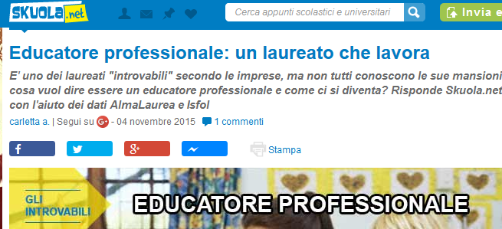
Siti per l’orientamento
http://www.almaorientati.it/
http://www.orientacalabria.it/
http://www.skuola.net/maturita/orientamento-post-diploma/
http://www.istruzione.it/orientamento/

Slide 15
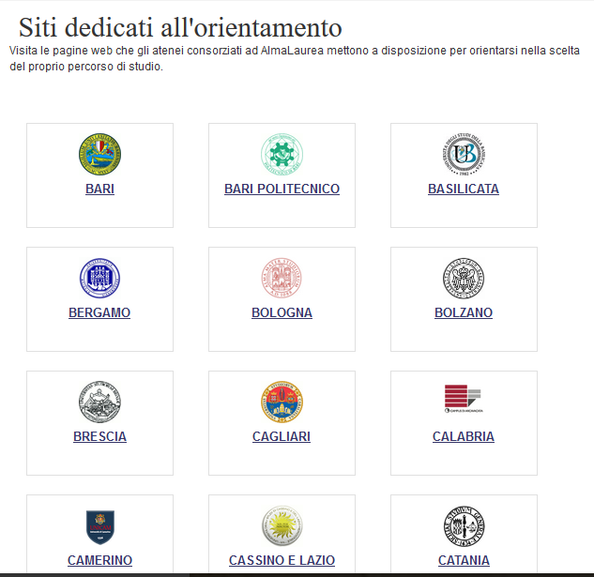
Siti per l’orientamento universitario
Siti per l’orientamento al lavoro
https://www.almalaurea.it/lau/orientamento/siti
http://www.jobtel.it/consigli-per-lorientamento/

Slide 16
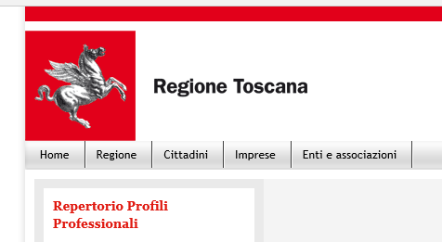
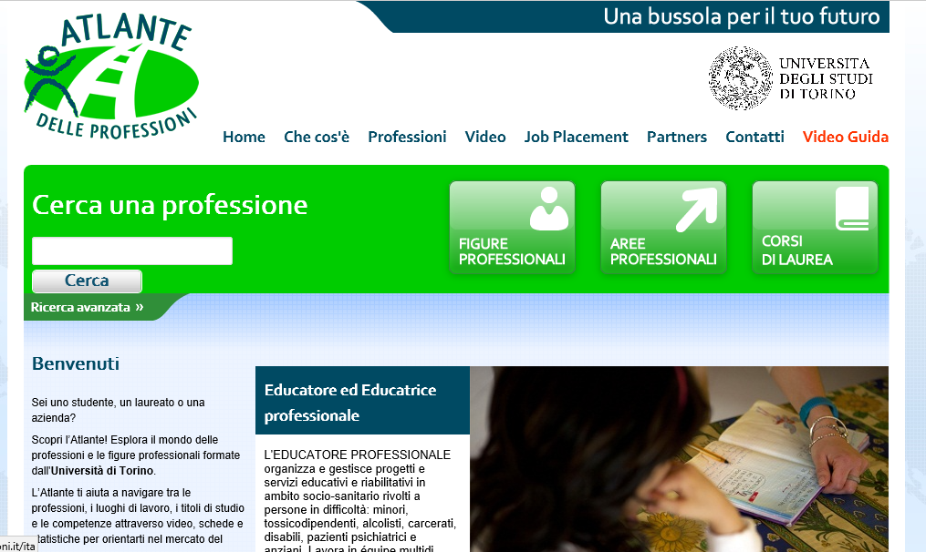
Atlante delle professioni a cura dell’Università di Torino
Repertorio delle professioni della Regione Toscana
…e la Calabria?
La nostra mappa può essere un inizio…

Slide 17
Grazie per la vostra attenzione

